Slide 1
PHÒNG GIÁO DỤC VÀ ĐÀO TẠO QUẬN GÒ VẤP
LỊCH SỬ-ĐỊA LÍ 6

Slide 2
BÀI 10: QUÁ TRÌNH NỘI SINH VÀ NGOẠI SINH. CÁC DẠNG ĐỊA HÌNH CHÍNH. KHOÁNG SẢN.

Slide 3
NỘI DUNG BÀI HỌC
I
Quá trình nội sinh và ngoại sinh
II
Các dạng địa hình chính
III
Khoáng sản

Slide 4
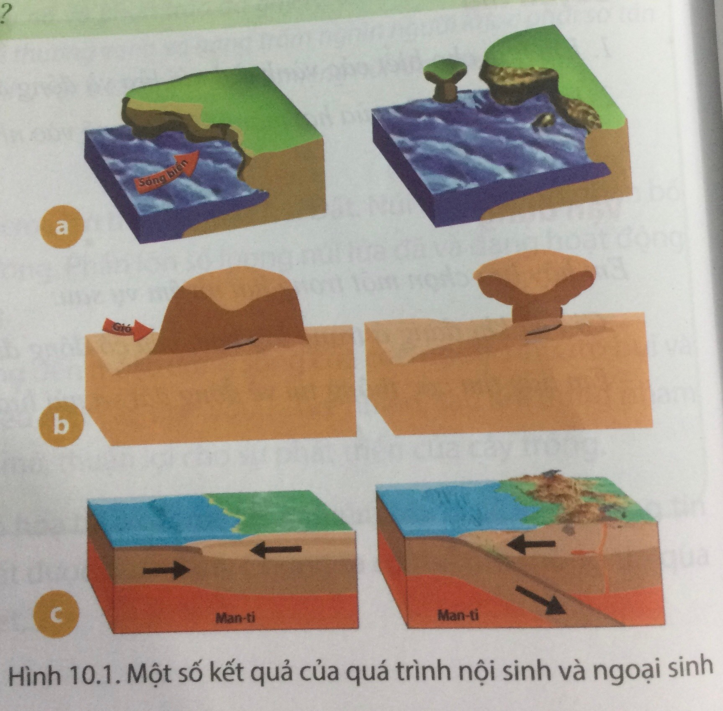
Dựa vào nội dung trong bài và hình 10.1 em hãy cho biết
Bề mặt địa hình thay đổi như thế nào ở mỗi hình a,b,c?
Hình nào là kết quả của các quá trình ngoại sinh và hình nào là kết quả của quá trình nội sinh?
Thế nào là quá trình nội sinh và ngoại sinh
Qúa trình nội sinh là quá trình xảy ra trong lòng đất làm di chuyển các mảng quá trình kiến tạo, nén ép các lớp đất đá hoặc đẩy vật chất nóng chảy dưới sâu ra ngoài mặt đất
Qúa trình ngoại sinh là quá trình hình thành địa hình xảy ra trên bề mặt Trái Đất bao gồm phá hủy, vận chuyển bồi tụ được.
Bề mặt địa hình thay đổi như sau:
a. Do sóng biển tác động, hàng ngàn năm sau làm thay đổi địa hình, làm tách rời mặt đất tạo thành các đảo nhỏ
b. Do gió tác động thổi vào các mỏm núi khiến sườn núi dần dần bị ăn mòn, biến mất
c. Do các mảng kiến tạo va chạm với nhau tạo thành các ngọn núi và núi lửa, vỏ Trái Đất bị rạn nứt khiến macma ở dưới sâu phun trào ra ngoài trái đất
=> Hình a, b là quá trình ngoại sinh
Hình c là quá trình nội sinh

Slide 5
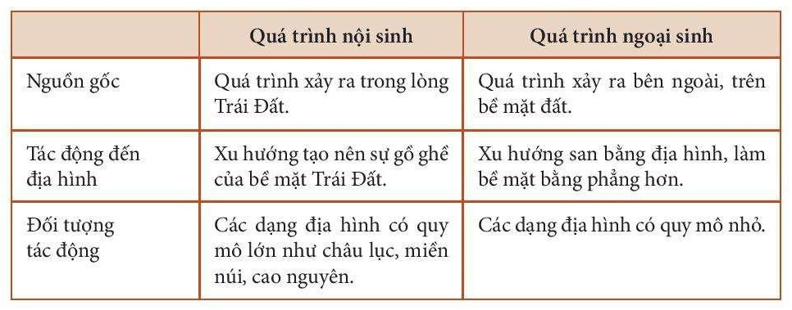
BÀI 10: QUÁ TRÌNH NỘI SINH VÀ NGOẠI SINH. CÁC DẠNG ĐỊA HÌNH CHÍNH. KHOÁNG SẢN.
I. Quá trình nội sinh và ngoại sinh :

Slide 6
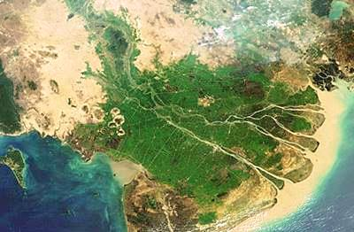
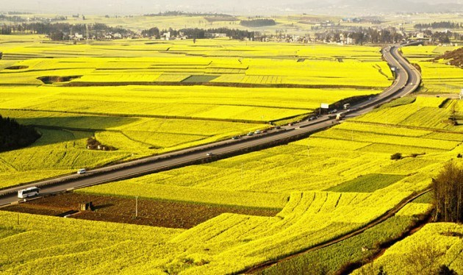
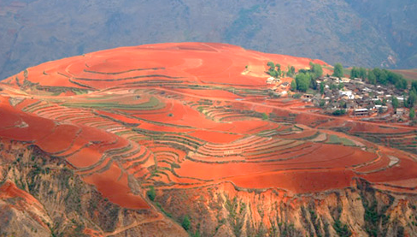
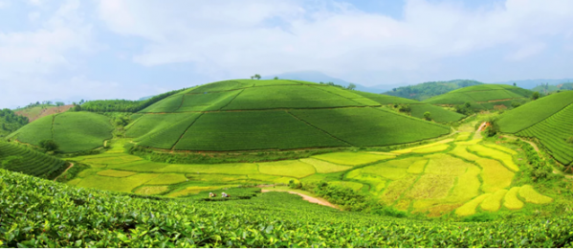
Bình nguyên (đồng bằng)
Cao nguyên
Đồi
Notes:
Ngoài địa hình núi và thì trên bề mặt đất còn có những dạng đh khác. Để tìm hiểu dạng địa hình này cô mời các em xem những hình ảnh sau .
Các em quan sát hình ảnh kết hợp với hiểu biết của bản thân, hãy cho cô biết các hình ảnh trên thể hiện những dạng địa hình nào? Qua phần trình bày của các bạn chúng ta được biết thêm những dạng địa hình khác trên Trái đất như bình nguyên, cao nguyên, đồi. Vậy những dạng địa hình này có đặc điểm hình thái ra sao, có vai trò như thế nào trong việc phát triển KT-XH. Hôm nay cô trò chúng ta sẽ cùng tìm hiểu bài 14: ĐỊA HÌNH BỀ MẶT TRÁI ĐẤT (tiếp theo).

Slide 7
II.Các dạng địa hình chính
Yêu cầu: Đọc thông tin mục 2 và quan sát hình 10.2, 10.3 trong SGK, thảo luận theo nhóm, trả lời câu hỏi và hoàn thành phiếu học tập:
- Nhóm 1, 2: Tìm hiểu về núi.
- Nhóm 3, 4: Tìm hiểu về đồi.
- Nhóm 5, 6: Tìm hiểu về cao nguyên.
- Nhóm 7, 8: Tìm hiểu về đồng bằng.
- Nhóm 9, 10: Cách tính độ cao tuyệt đối khác với độ cao tương đối như thế nào?
Các dạng địa hình | Độ cao | Đặc điểm
Núi
Cao nguyên
Đồi
Đồng bằng
 | Cách tính
Độ cao tương đối
Độ cao tuyệt đối

Slide 8
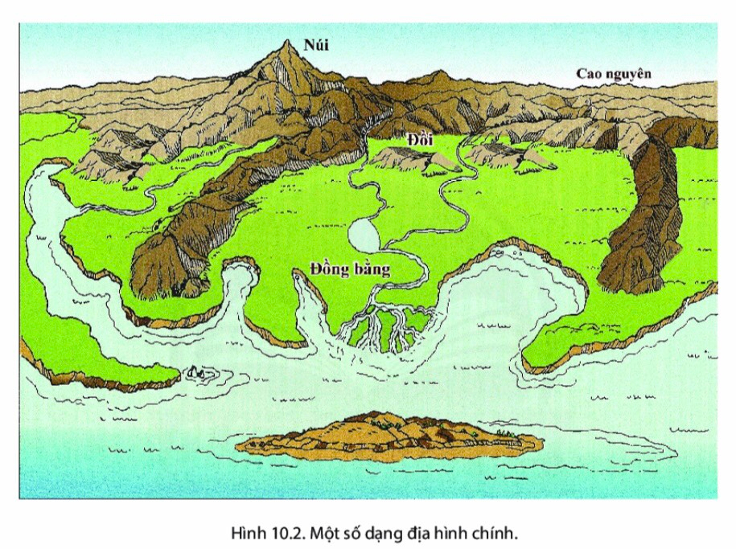
Các dạng địa hình | Độ cao | Đặc điểm
Núi
Cao nguyên
Đồi
Đồng bằng
Trên 500m so với mực nước biển
Nhô cao rõ rệt trên mặt đất; gồm đỉnh núi, sườn núi và chân núi

Slide 9
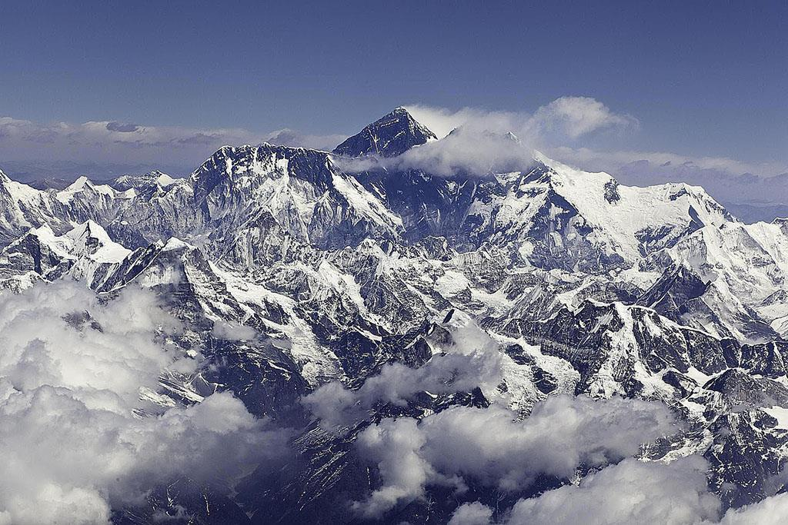
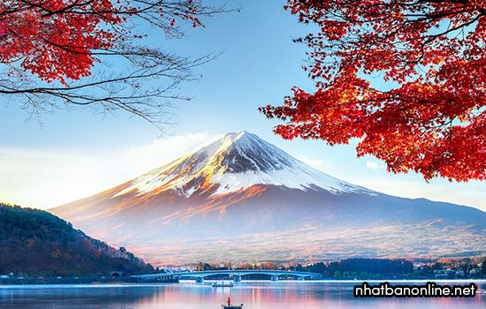
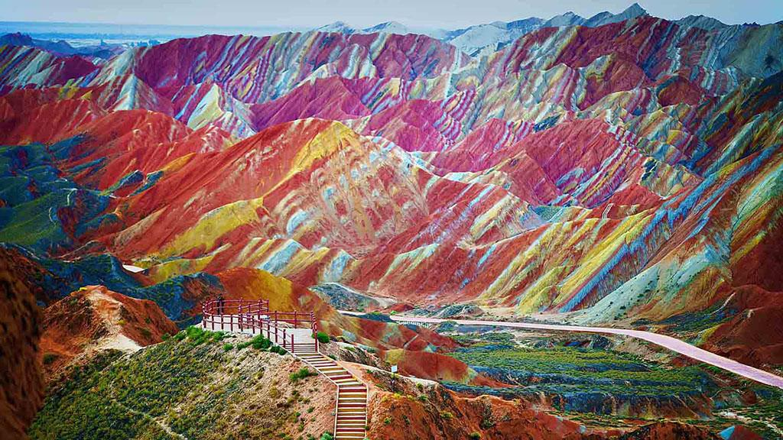
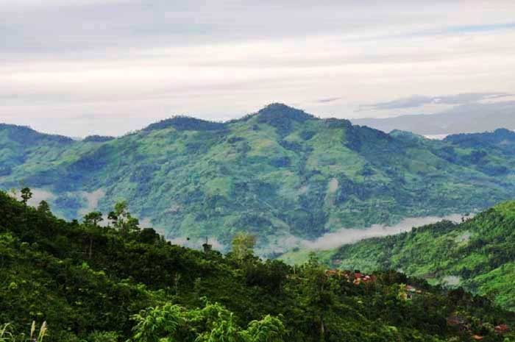
Everest
Núi Phú Sĩ – Nhật Bản
Núi Đan Hà – Trung Quốc
Núi Ngọc Linh – Việt Nam

Slide 10
Các dạng địa hình | Độ cao | Đặc điểm
Núi
Cao nguyên
Đồi
Đồng bằng
Trên 500m so với mực nước biển
Nhô cao rõ rệt trên mặt đất; gồm đỉnh núi, sườn núi và chân núi
Trên 500m so với mực nước biển
Vùng đất tương đối rộng lớn, bề mặt khá bằng phẳng, sườn dốc, chia tách với các vùng xung quanh.

Slide 11
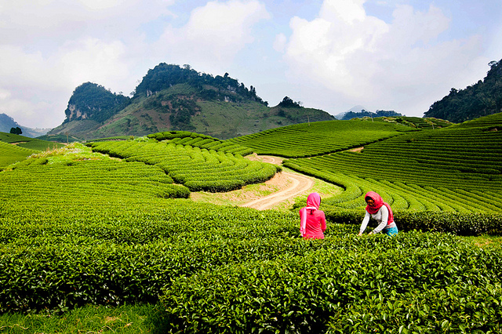
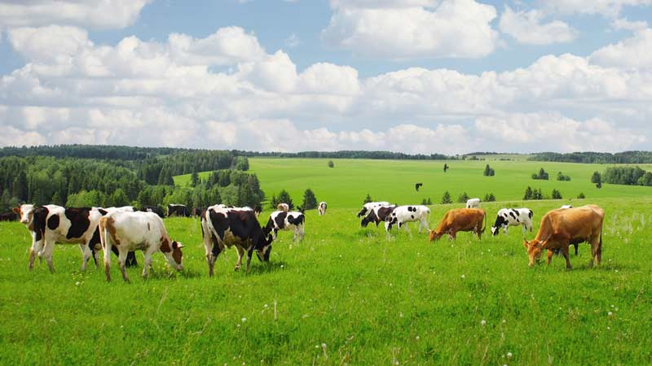
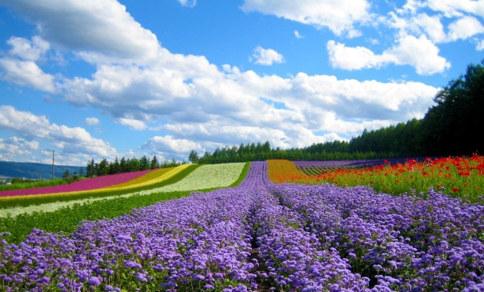
Cao nguyên là nơi thuận lợi cho việc trồng cây công nghiệp và chăn nuôi gia súc lớn.
Notes:
Ngoài thế mạnh về phát triển cây công nghiệp và chăn nuôi gia súc lớn thì các cao nguyên thường có khí hậu mát mẻ rất thích hợp phát triển các loại rau hoa quả ôn đới. Cảnh sắc thiên nhiên tươi đẹp, địa hình độc đáo, khí hậu trong lành biến những cao nguyên trở thành điểm du lịch hấp dẫn (Đà Lạt, Mộc Châu, Đồng Văn…)

Slide 12
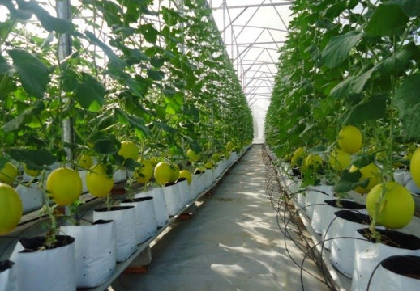
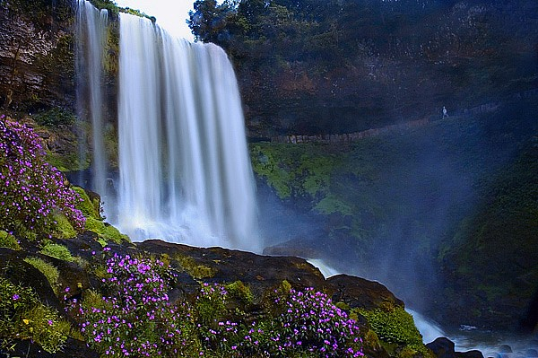
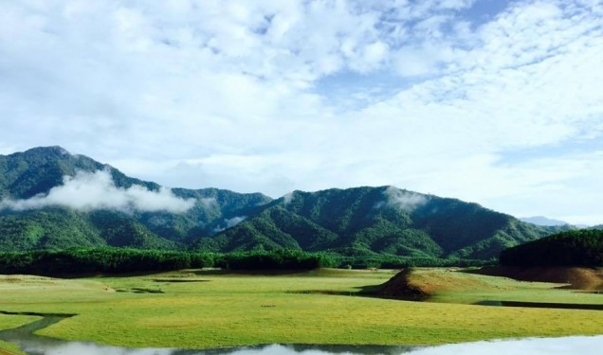
Ngoài thế mạnh về phát triển cây công nghiệp và chăn nuôi gia súc lớn thì các cao nguyên thường có khí hậu mát mẻ rất thích hợp phát triển các loại rau hoa quả ôn đới. Cảnh sắc thiên nhiên tươi đẹp, địa hình độc đáo, khí hậu trong lành biến những cao nguyên trở thành điểm du lịch hấp dẫn (Đà Lạt, Mộc Châu, Đồng Văn…)

Slide 13
Các dạng địa hình | Độ cao | Đặc điểm
Núi | Trên 500m so với mực nước biển | Nhô cao rõ rệt trên mặt đất; gồm đỉnh núi, sườn núi và chân núi
Cao nguyên | Trên 500m so với mực nước biển | Vùng đất tương đối rộng lớn, bề mặt khá bằng phẳng, sườn dốc, chia tách với các vùng xung quanh.
Đồi
Đồng bằng
Không quá 200m so với xung quanh
Nhô cao so với xung quanh, đỉnh tròn, sườn thoải.

Slide 14
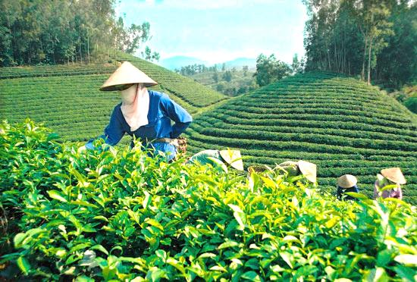
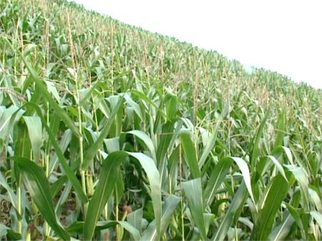
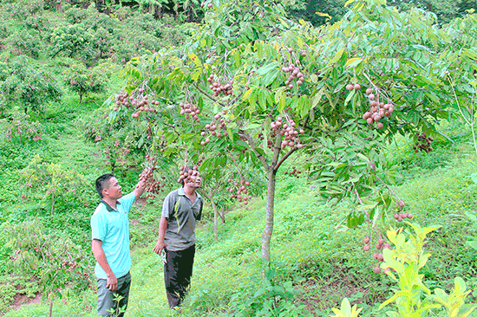

Slide 15
Các dạng địa hình | Độ cao | Đặc điểm
Núi | Trên 500m so với mực nước biển | Nhô cao rõ rệt trên mặt đất; gồm đỉnh núi, sườn núi và chân núi
Cao nguyên | Trên 500m so với mực nước biển | Vùng đất tương đối rộng lớn, bề mặt khá bằng phẳng, sườn dốc, chia tách với các vùng xung quanh.
Đồi | Không quá 200m so với xung quanh | Nhô cao so với xung quanh, đỉnh tròn, sườn thoải.
Đồng bằng
Dưới 200m so với mực nước biển
Địa hình thấp, tương đối bằng phẳng hoặc gợn sóng, độ dốc nhỏ.

Slide 16
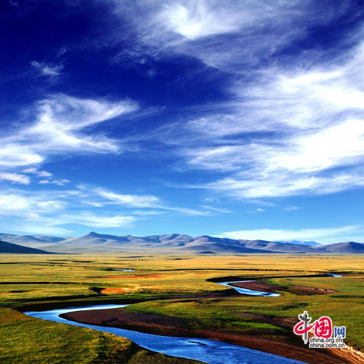
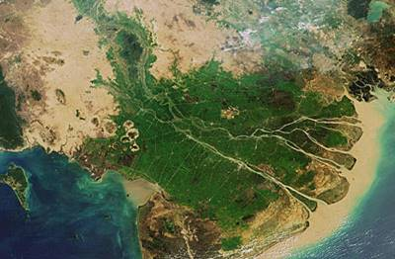
Bình nguyên do băng hà bào mòn
Bình nguyên bồi tụ do phù sa
Bình nguyên hay ĐB được bồi tụ ở các cửa sông lớn được gọi là châu thổ, ở Việt Nam đồng bằng chủ yếu được bồi tụ bởi phù sa sông, biển. Một bạn hãy kể tên 1 số đồng bằng lớn ở Việt Nam.
ĐB châu thổ sông Hồng, ĐB châu thổ sông Cửu Long.

Slide 17
Bản đồ tự nhiên Thế giới
ĐB sông Hoàng Hà
ĐB sông Nin
ĐB sông Cửu Long
Notes:
Trên TG có một số đồng bằng lớn như ĐB Amadon (Nam Mỹ), ĐB đông âu, ĐB sông Nin (châu Phi), ĐB Hoa Bắc của sông Hoàng Hà (TQ), ĐB sông Cửu Long (VN). Trên bản đồ này cô đã đánh dấu các đb sông Nin, sông Hoàng Hà và sông Cửu Long bằng nền màu xanh lá đậm hơn các đb còn lại. Cô mời 1 bạn lên xác định cho cô vị trí các ĐB của sông Nin, sông Hoàng Hà và sông Cửu Long

Slide 18
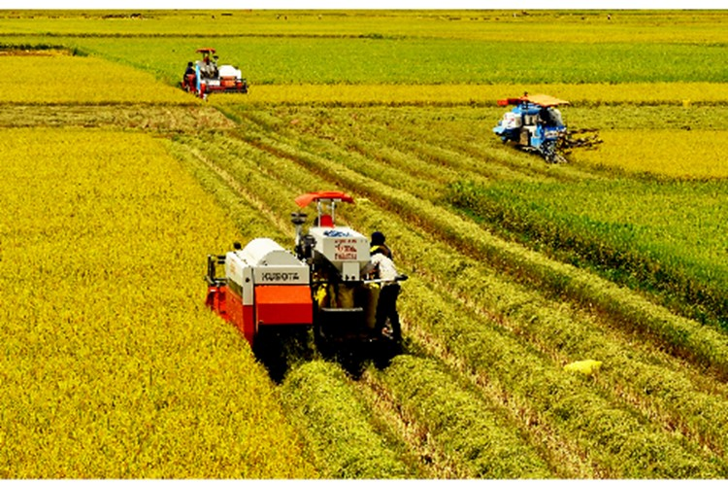
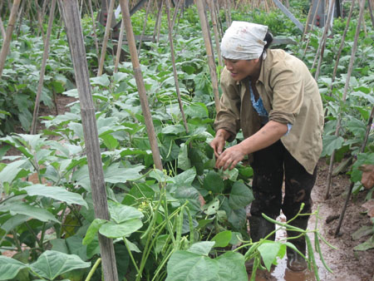
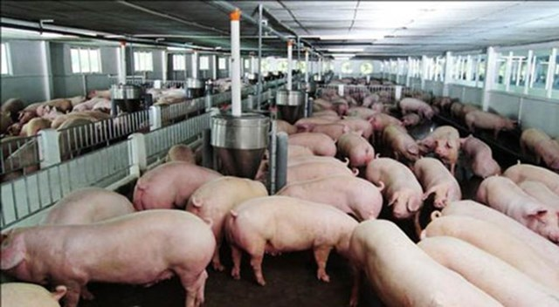
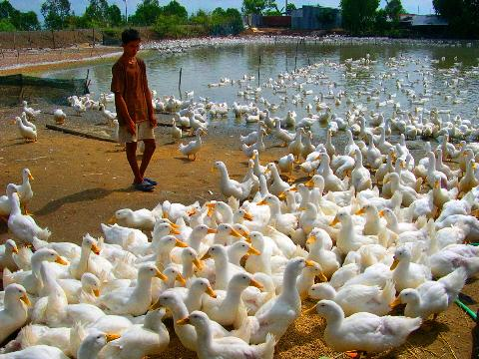
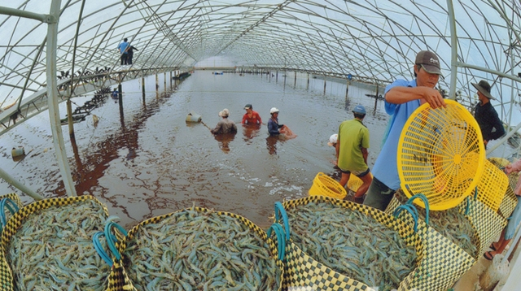
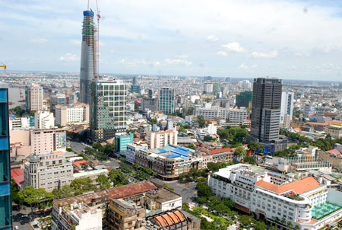
Các hoạt động kinh tế nông nghiệp nổi bật ở bình nguyên
Notes:
Đây là những hình ảnh thể hiện các hoạt động kinh tế nông nghiệp nổi bật ở bình nguyên.
Bình nguyên thuận lợi cho việc trồng các loại cây lương thực, thực phẩm, chăn nuôi gia súc, gia cầm,… Dân cư tập trung đông đúc.
Ngoài ra bình nguyên còn là nơi tập trung phát triển công nghiệp, dịch vụ

Slide 19
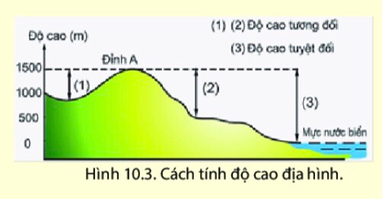
 | Cách tính
Độ cao tương đối
Độ cao tuyệt đối
Tính từ đỉnh núi đến đến chỗ thấp nhất của chân núi.
Tính từ đỉnh núi đến ngang mực trung bình nước biển.

Slide 20
BÀI 10: QUÁ TRÌNH NỘI SINH VÀ NGOẠI SINH. CÁC DẠNG ĐỊA HÌNH CHÍNH. KHOÁNG SẢN.
II . Các dạng địa hình chính :
Các dạng địa hình | Độ cao | Đặc điểm
Núi | Trên 500m so với mực nước biển | Nhô cao rõ rệt trên mặt đất; gồm đỉnh núi, sườn núi và chân núi
Cao nguyên | Trên 500m so với mực nước biển | Vùng đất tương đối rộng lớn, bề mặt khá bằng phẳng, sườn dốc, chia tách với các vùng xung quanh.
Đồi | Không quá 200m so với xung quanh | Nhô cao so với xung quanh, đỉnh tròn, sườn thoải.
Đồng bằng
Dưới 200m so với mực nước biển
Địa hình thấp, tương đối bằng phẳng hoặc gợn sóng, độ dốc nhỏ.

Slide 21
III. Khoáng sản
Khoáng sản có mấy loại ?
Dựa vào kiến thức SGK, cho biết thế nào là khoáng sản?
- Khoáng sản là những tích tụ tự nhiên các khoáng vật và đá có ích được con người khai thác, sử dụng trong sản xuất và đời sống.
- Khoáng sản gồm 3 loại:
+ Năng lượng: than đá, dầu mỏ, than bùn,…
+ Kim loại: Vàng, sắt, Mangan,….
+ Phi kim loại: Đá vôi, thạch anh, kim cương…

Slide 22
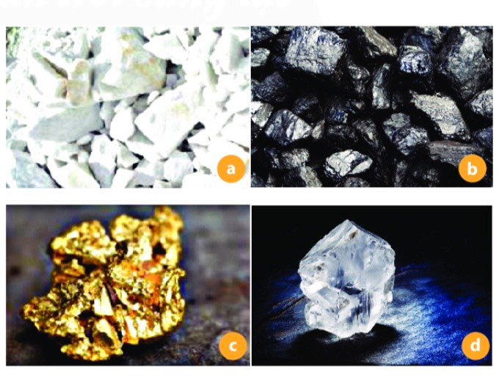
Em hãy cho biết các hình a, b, c, d là khoáng sản nào?
- Hình a: Đá vôi
- Hình b: than
- Hình c: vàng
- Hình d: kim cương
Những khoáng sản này có công dụng gì?
Công dụng: có ích được con người, khai thác sử dụng sản xuất và đời sống
Hãy kể tên một vài khoáng sản khác mà em biết.

Slide 23
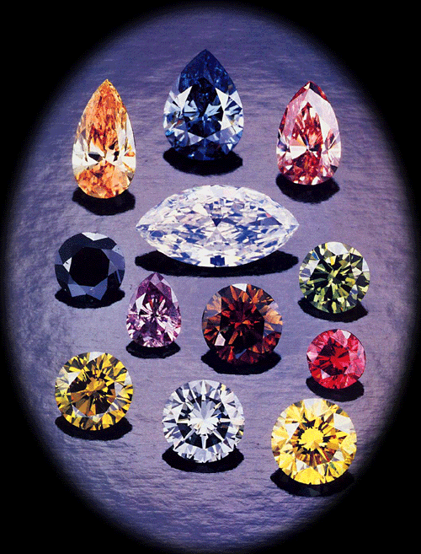
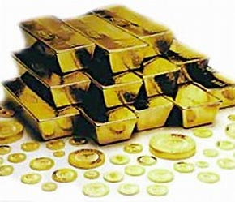
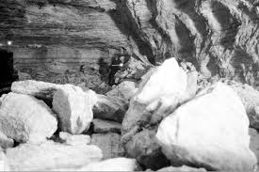
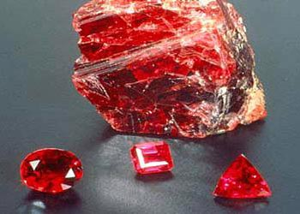
Vàng
Kim Cương
Hồng ngọc (Ruby)
Muối mỏ

Slide 24
Khoáng sản có vô tận không?
Theo em mỏ khoáng sản là gì?
- Nơi tập trung số lượng lớn khoáng sản có khả năng khai thác được gọi là mỏ khoáng sản.
- Do hình thành trong một thời gian dài (hàng vạn, hàng triệu năm) nên cần có kế hoạch khai thác và sử dụng một cách hợp lí và tiết kiệm.

Slide 25
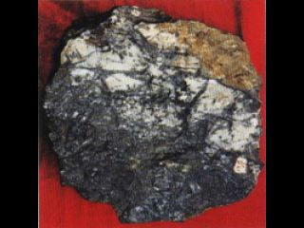
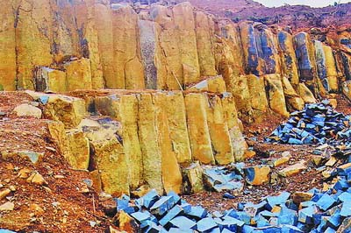
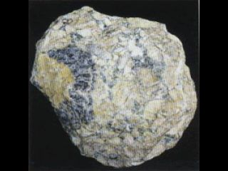
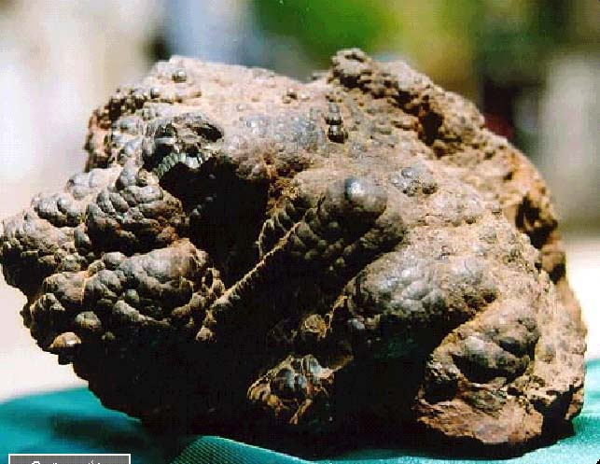
Quặng Than
Đá granit
Quặng Vàng
Quặng Sắt

Slide 26
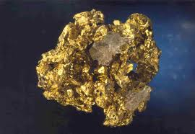
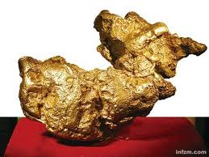
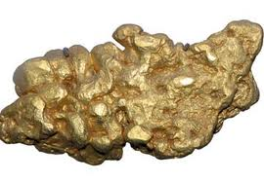
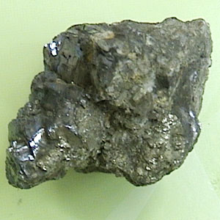
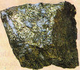
Quặng chì
Quặng đồng

Slide 27
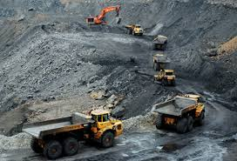
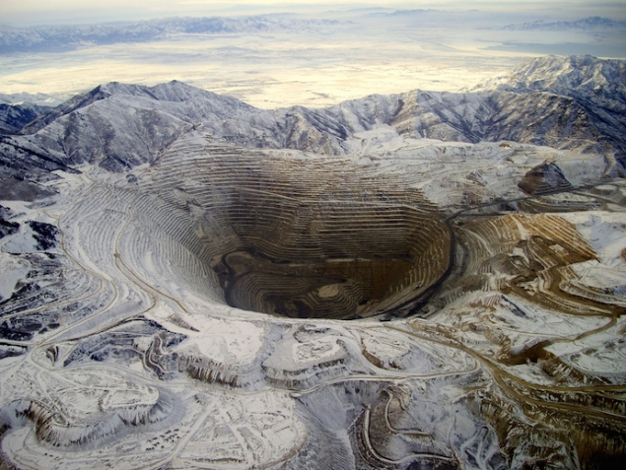
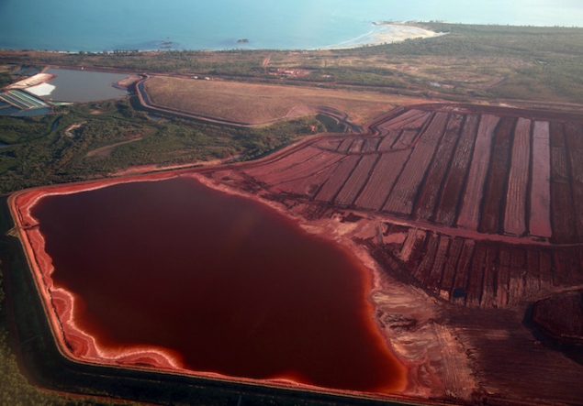
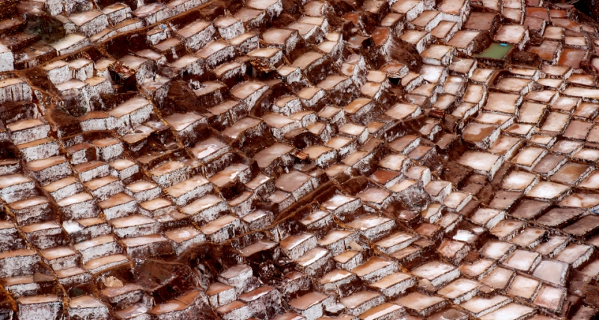

Slide 28
BÀI 10: QUÁ TRÌNH NỘI SINH VÀ NGOẠI SINH. CÁC DẠNG ĐỊA HÌNH CHÍNH. KHOÁNG SẢN.
III/ Khoáng sản :
-Khoáng sản là những khoáng vật và khoáng chất có ích trong tự nhiên trong vỏ Trái Đất mà con người có thể khai thác để sử dụng trong sản xuất và đời sống.
- Khoáng sản gồn 3 loại: Năng lượng, kim loại và phi kim.
- Mỏ khoáng sản là nơi tập trung khoáng sản có trữ lượng và chất lượng có thể khai thác đề sử dụng vào mục đích kinh tế.

Slide 29
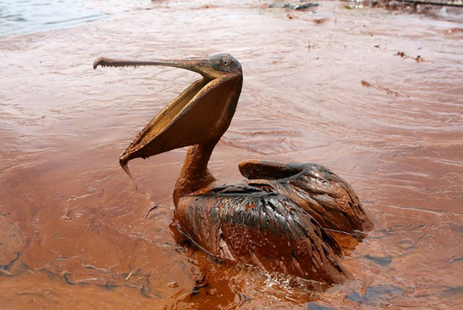
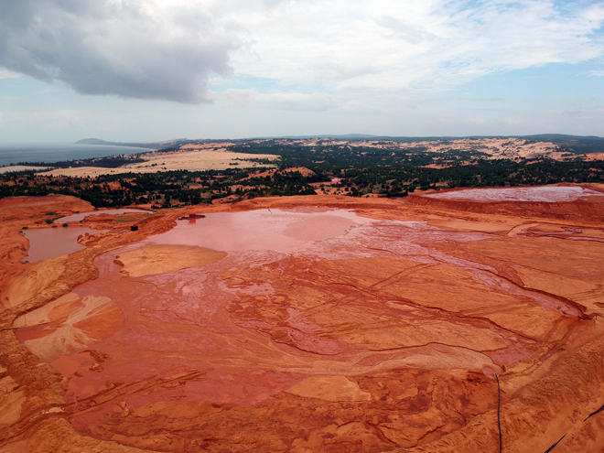
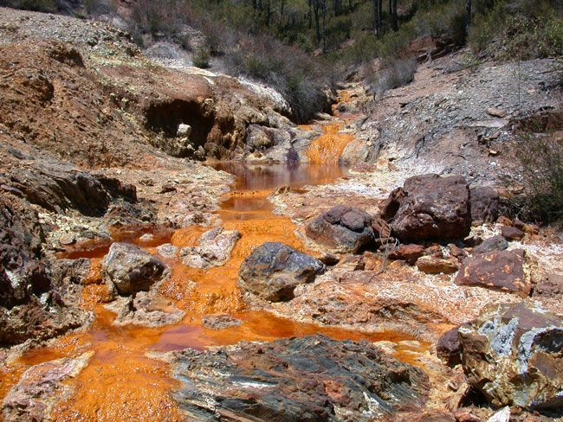
Hình ảnh sau đây nói đến điều gì?

Slide 30
Hành động của chúng ta là gì?

Slide 32
LUYỆN TẬP
1. Cho biết độ cao tuyệt đối của các dạng địa hình chính.
Dạng địa hình | Độ cao
Núi
Cao nguyên
Đồi
Đồng bằng
Trên 500m so với mực nước biển.
Trên 500m so với mực nước biển.
Không quá 200m so với xung quanh.
Dưới 200m so với mực nước biển.

Slide 33
2. Hãy chọn những từ sau đây điền vào các vị trí tương ứng trong hình 10.3
độ cao tương đối đỉnh núi độ cao tuyệt đối sườn núi
núi cao chân núi núi trung bình núi thấp hẻm vực
đỉnh núi
độ cao tương đối
sườn núi
núi cao
độ cao tuyệt đối
hẻm vực
núi thấp

Slide 34
Câu 3. Sắp xếp lại trật tự các từ trong bảng cho phù hợp
Khoáng sản | Phân loại | Công dụng
Vàng
Đá vôi
Than đá
Kim loại
Trang sức
Phi kim loại
Vật liệu xây dựng
Năng lượng
Chất đốt

Slide 35
Bài tập về nhà
Câu 1: Nơi em sinh sống thuộc dạng địa hình nào? Trình bày đặc điểm dạng địa hình đó. Dạng địa hình đó phù hợp với những hoạt động kinh tế nào?
Câu 2: Vì sao ngày nay con người phải tìm kiếm các nguồn năng lượng thay thế cho các tài nguyên khoáng sản như dầu mỏ, than đá?

Slide 36
Học bài và nghiên cứu tiếp nội dung bài 11: Thực hành. Đọc lược đồ địa hình tỉ lệ lớn và lát cắt địa hình đơn giản theo gợi ý:
+ Đọc được lược đồ địa hình tỉ lệ lớn.
+ Đọc được lát cắt địa hình đơn giản.

